Slide 1

●
似然函数
--- 似然函数是一种关于统计模型中的参数的函数，表示模型参数中的似然性。
--- 概率用于在已知一些参数的情况下，预测接下来的观测所得到的结果，而似然性 则是
用于在已知某些观测所得到的结果时，对有关事物的性质的参数进行估计。
--- 一个简单的例子,在掷一枚硬币之前,当然是一枚正常的硬币,我们认为它有各自50%的可能是正面或反面.这就是概率,事情发生之后,概率就没意义了,因为事情发生了,结果就确定了;
--- 同样的,我们掷硬币1000次,其中,正面向上为800次,反面向上为200次,那么我们这个硬币正面的概率为多少呢?这就是似然;
--- 简单来说,已知参数去预测事件,那就是概率;已知模型,去预测参数,就是似然;所以似然也是参数估计的一种,他也有他的标准,那就是最大似然;

Slide 2
●
最大似然函数
--- 之前介绍了似然函数,他是一种参数估计,那么他的标准就是最大似然函数,也就是使得似然函数的值最大的那个参数;
--- 直观的理解最大似然函数,似然描述的是结果已知的情况下，该事件在不同条件下发生的可能性，似然函数的值越大说明该事件在对应的条件下发生的可能性越大。
--- 最大似然估计中采样需满足一个很重要的假设，就是所有的采样都是独立同分布的;
--- 在实际问题中,我们往往会遇到一些连乘的形式;

Slide 3
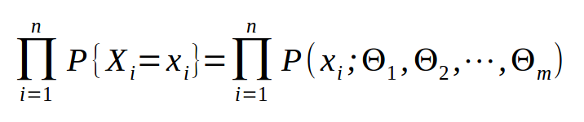
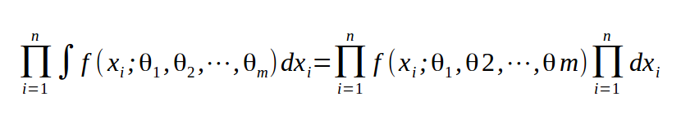
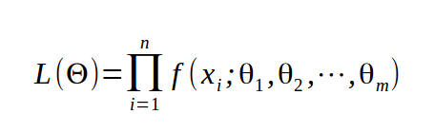
●
最大似然函数的形式
--- 对于离散型总体,其事件的概率为:
--- 对于连续型总体,其事件的概率可近似看为:

Slide 4
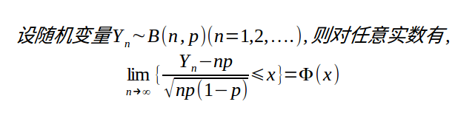
模型确定:
●
--- 在大致了解了似然函数以及最大似然函数的基本概念之后,很明显的,再做参数估计之前,你得先确定一个分布,再根据这个分布去求解最佳参数;
--- 那么这个分布从那来,又为什么是正态分布:
--- 以上是中心极限定理之一~~~棣莫弗--拉普拉斯中心极限定理;
--- 那么问题来了,是什么符合正太分布,参数又是什么呢?

Slide 5
模型确定:
●
--- 在大致了解了似然函数以及最大似然函数的基本概念之后,很明显的,再做参数估计之前,你得先确定一个分布,再根据这个分布去求解最佳参数;
--- 那么这个分布从那来,又为什么是正态分布:
--- 以上是中心极限定理之一~~~棣莫弗--拉普拉斯中心极限定理;
--- 那么问题来了,是什么符合正太分布,参数又是什么呢?

Slide 6
回归分析
●
--- 确定性关系:正方形的边长和面积;
--- 相对关系:体重和身高,饮食关系等;并没有一个或多个特征能够严格确定体重,只能做到近似的去确定;
--- 随机误差:已知的特征并不能严格的确定目标,只能在一定程度上确定目标.其余的影响归结为随机误差;
---
--- 至于为什么这么假设,其实也可以用之前的中心极限定理来解释,每次观测是相互独立的,所以独立同分布,就可以由之前的中心极限定理得到,该随机误差符合正态分布;

Slide 7
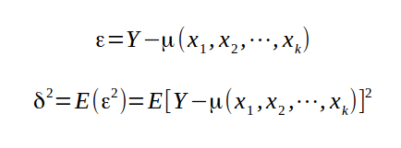
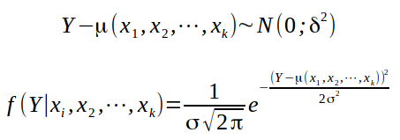
回归分析
●
--- 从上边的式子中,我们可以得到:
--- 既然随机误差符合均值为0的正态分布,那么从上式1,不就得到了我们想要的概率密度函数吗;
--- 对于式2这不就是传说中的均方误差吗;

Slide 8
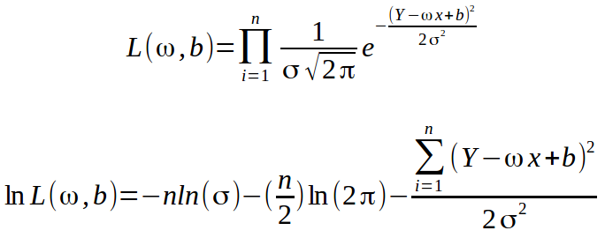
●
深度学习---P.84
---
--- 我们假设方差是用户固定的某个常量;
--- 一个简单的例子吧:

Slide 9
●
深度学习---P.84
--- 至此,我们之前遗留的问题:是什么符合正态分布,正态分布的参数又是什么就得到了解决;

